Slide 1
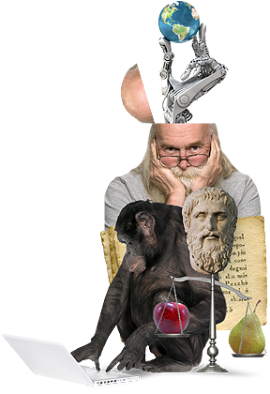
Geschiedenis van denkers

Slide 2
“Durf te denken”
Filosofen & Wetenschappers in de westerse geschiedenis: een overview

Slide 3
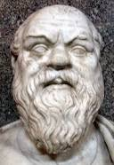
Geschiedenis: Socrates
Socrates (469-399 v.C.) (meester van Plato) kwam alleen voor in geschriften Plato. “De horzel”, gifbeker. Dialectiek, twijfel. “Ik weet alleen dat ik niets zeker weet.”
Filmpje Socrates
Notes:
Socrates
https://www.youtube.com/watch?v=DKwecwRae8c

Slide 4
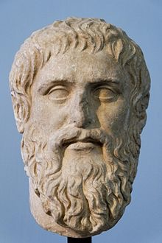
Geschiedenis: Plato
Plato (427-347 v.C.) was een filosoof. De grot. De aard van de werkelijkheid doorgronden, filosofische inzichten.
Filmpje Plato
Notes:
Plato
https://www.youtube.com/watch?v=IP-P4y1S6eg

Slide 5
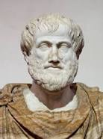
Geschiedenis: Aristoteles
Aristoteles (384-322 v.C.) wetenschapper. Logica, rationalisme, deductie: syllogismes.
Filmpje Aristoteles
Notes:
Aristoteles
https://www.youtube.com/watch?v=hRx7fdbxNPI

Slide 6
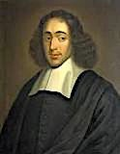
Geschiedenis: Spinoza
Baruch Spinoza (1632-1677): God is niet ‘hoger’, maar is overal.
Filmpje Spinoza
Notes:
Spinoza:
https://www.youtube.com/watch?v=kcIppJ43a1c&list=PLD8RDrVAvrjHs-d6oAX2VB6a2kdeYJ2S4

Slide 7
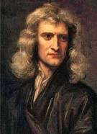
Geschiedenis: Newton
Sir Isaac Newton (1643-1727): zwaartekracht
Filmpje Newton
Notes:
Newton:
http://www.schooltv.nl/beeldbank/clip/20090623_newton01

Slide 8
Geschiedenis Hume
David Hume (1711-1776)
Scepticisme
Filmpje Hume
Notes:
https://www.youtube.com/watch?v=I-mf0aVrOSQ

Slide 9
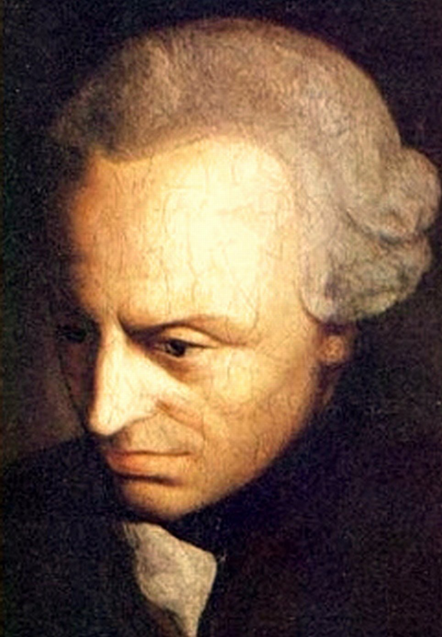
Geschiedenis: Kant
Immanuel Kant (1724-1804)
Durf te denken, sapere audere.
Filmpje Kant
Notes:
Kant:
https://www.youtube.com/watch?v=0or7SB3gRLY&index=7&list=PLD8RDrVAvrjHs-d6oAX2VB6a2kdeYJ2S4

Slide 10
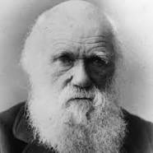
Geschiedenis: Darwin
Charles Darwin (1809-1882): On the Origin of Species
Filmpje Darwin
Notes:
Darwin
http://www.schooltv.nl/video/wie-was-darwin-wetenschapper-die-ons-wereldbeeld-voorgoed-heeft-veranderd/#q=darwin

Slide 11
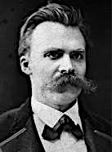
Geschiedenis: Nietzsche
Friedrich Nietzsche (1844-1900): “God is dood.”
Filmpje Nietzsche
Notes:
Nietzsche:
http://omroep.human.nl/durf-te-denken/2012/friedrich-nietzsche.html

Slide 12
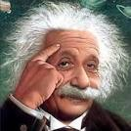
Geschiedenis: Einstein
Albert Einstein (1879-1955): Relativiteitstheorie, over ruimte en tijd (denk aan Kant!)
E=MC2
Filmpje Einstein
Notes:
Einstein:
http://www.schooltv.nl/video/albert-einstein-man-van-ruimte-en-tijd/#q=einstein

Slide 13
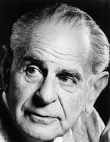
Geschiedenis: Popper
Karl Popper (1902-1984):
Falsificatie
Filmpje Popper
Notes:
Popper:
https://www.youtube.com/watch?v=FbzvtINbxhY&list=PLD8RDrVAvrjHs-d6oAX2VB6a2kdeYJ2S4&index=10

Slide 14
Opdracht/Huiswerk:
Bereid in tweetallen een debat van 5 minuten voor over een stelling naar keuze van een denker naar keuze.

Slide 15
Debatregels:
Een debat is een soort toneelstuk. Je blijft bij je rol.
Een goede debatteerder praat rustig, schreeuwt niet.
Een goede debatteerder praat niet door een ander heen.
Een goede debatteerder gebruikt geen ad hominem-argumenten (gericht op de homo = mens). Dus geen: ‘Wat jij zegt klopt niet want jij bent dom’ of ‘Wat jij zegt klopt niet want jouw moeder is lelijk’.
Een goede debatteerder praat duidelijk, zodat iedereen het kan verstaan.

